Slide 1
Проект «Арканоид»
Килиевич Дмитрий

Slide 2
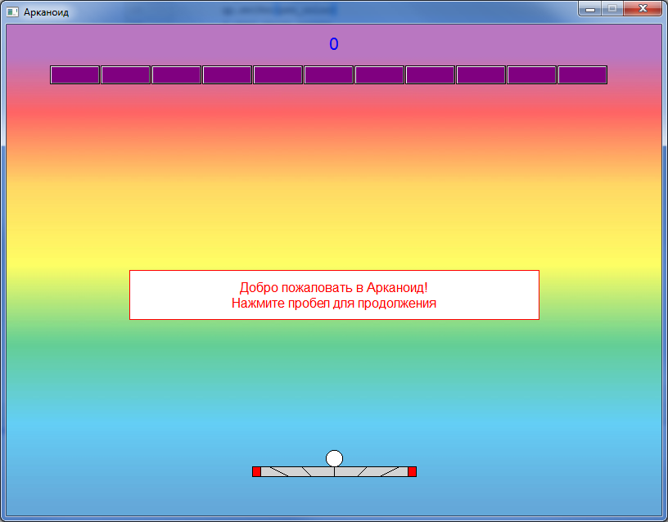
Описание проекта
Проект «Арканоид» — это классическая игра «Арканоид», сделанная на Python с применением QT.

Slide 3
Описание игры
На прямоугольном игровом поле расположены шарик, ракетка и кубики.
Игрок контролирует небольшую платформу-ракетку, которую можно передвигать горизонтально от одной стенки до другой, подставляя её под шарик, предотвращая его падение вниз. Удар шарика по кубику приводит к разрушению кубика. После того как все кубики на данном уровне уничтожены, происходит переход на следующий уровень, с новым набором кубиков.
Каждый новый уровень открывает новый цвет радуги для кубиков. Игра считается пройденной, если пройден уровень со всеми цветами радуги.
На первом уровне все кубики фиолетовые. И разрушаются за один раз.
На втором добавляются синие кубики, которые после первого удара шариком превращаются в фиолетовые, а после второго – удаляются. И т.д., по всем цветам радуги.
За каждый удар по кубику начисляется одно очко. Очки не сгорают при переходе на следующий уровень, поэтому можно узнать, кто из игроков прошел дальше.

Slide 4
Описание реализации
Проект разбит на следующие классы, каждый класс в отдельном модуле:
Arkanoid — основной класс с полем для игры, на котором расположены ракетка, кубики, шарик, отображаются очки и текстовая информация.
Ball — шарик
Cube — кубик
Cubes — кубики
Label — надпись на экране
Racket — ракетка
Scores — очки

Slide 5
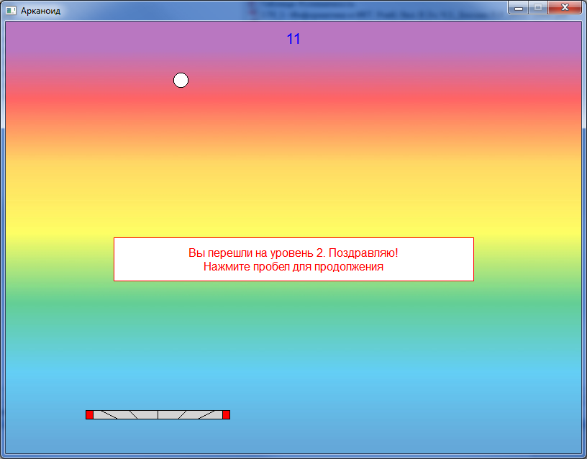
СКРИНШОТЫ

Slide 6
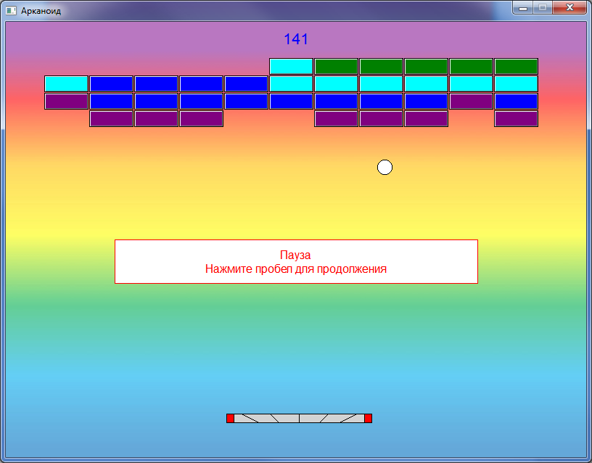
СКРИНШОТЫ

Slide 7
МАТЕМАТИКА
Перемещение шарика
y = sin(a)
a
x=cos(a)

Slide 8
МАТЕМАТИКА
Отражение шарика
По вертикали:
По горизонтали:
a
180-a
a
-a

Slide 9
МАТЕМАТИКА
Касание отрезка

